Slide 1
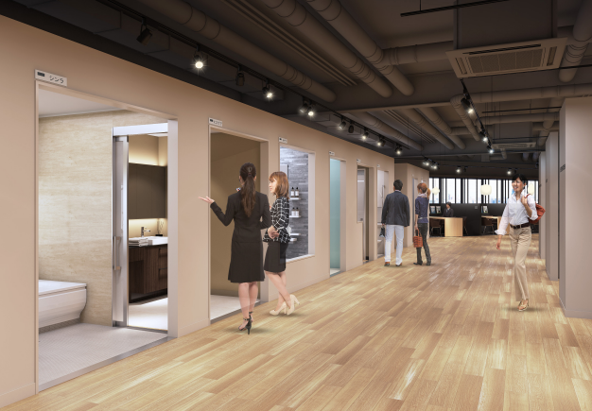
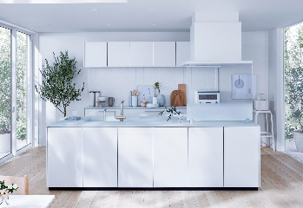
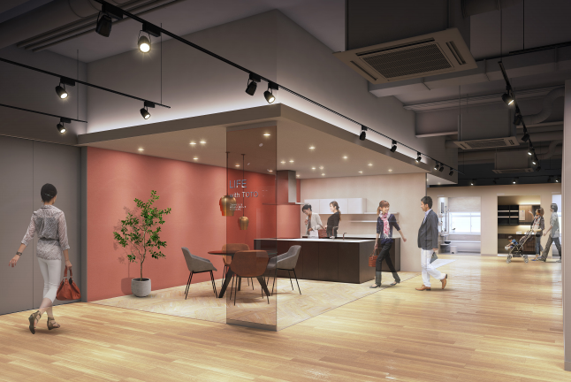

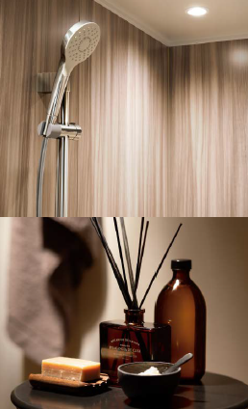
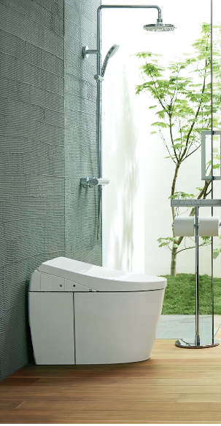
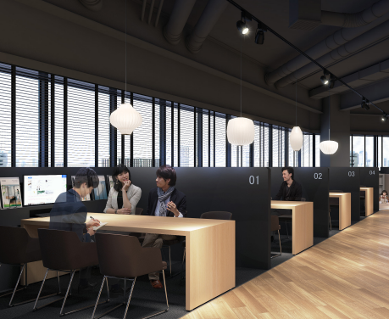
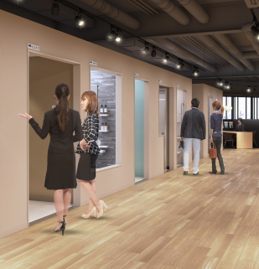
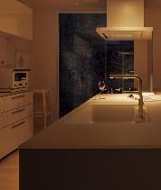

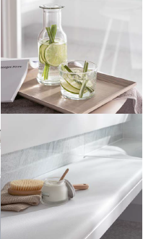
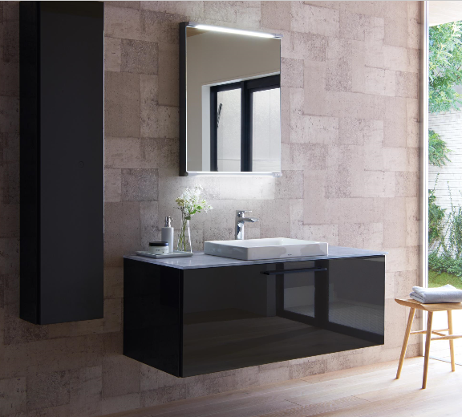
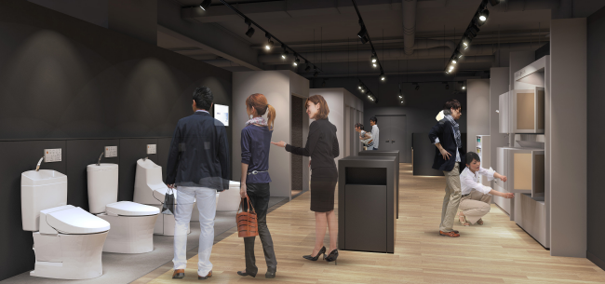
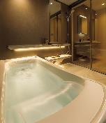
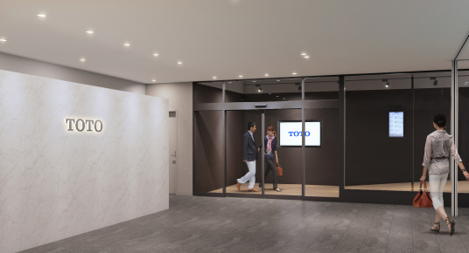
写真を入れてください
写真を入れてください
写真を入れてください
SHOW ROOM
TOTO神戸ショールーム
グランド
オープンフェア
写真を入れてください
11.6
2021
（SAT）
写真を入れてください
写真を入れてください
写真を入れてください

Slide 2
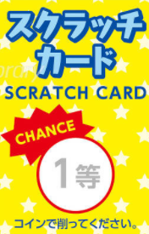


TOTO神戸ショールーム
Grand Open！
スクラッチ抽選会開催
お見積
特典
！！対象商品お見積で
素敵なプレゼントが当たる！！
はずれなし
対象期間:2021年11月6日（土）～2022年3月31日（木）
対象現場:TOTO神戸ショールームにてお見積いただいた現場
対象商品:ザ・クラッソ シンラ（HK)マンションシンラ（WK）
ネオレスト エスクアシリーズ
※プレゼントはなくなり次第終了させていただきます
業者様向けプレゼント
ご成約
特典
期間中に対象商品をご採用いただいた
業者様へ選べるプレゼント！！
TOTOオリジナルフリース or 商品券3,000円分
対象期間:ご発注2021年12月1日（水）～2022年3月31日（木）
ご納品2021年12月1日（水）～2022年5月31日（火）
対象現場:TOTO神戸ショールームにてお見積いただき、かつ
ご発注いただいた現場
対象商品:ザ・クラッソ シンラ
※プレゼントはなくなり次第終了させていただきます
ご来場だけでももれなく素敵なプレゼント
※プレゼントはなくなり次第終了させていただきます
<問い合わせ先>：TOTO株式会社 ○○ 000-0000-0000
主催:TOTO神戸支店

